Slide 1
職業訪談
王韋婷（組長）、菜念慈、陳儀臻、王可立、林禎怡
指導老師：柯賢城

Slide 2
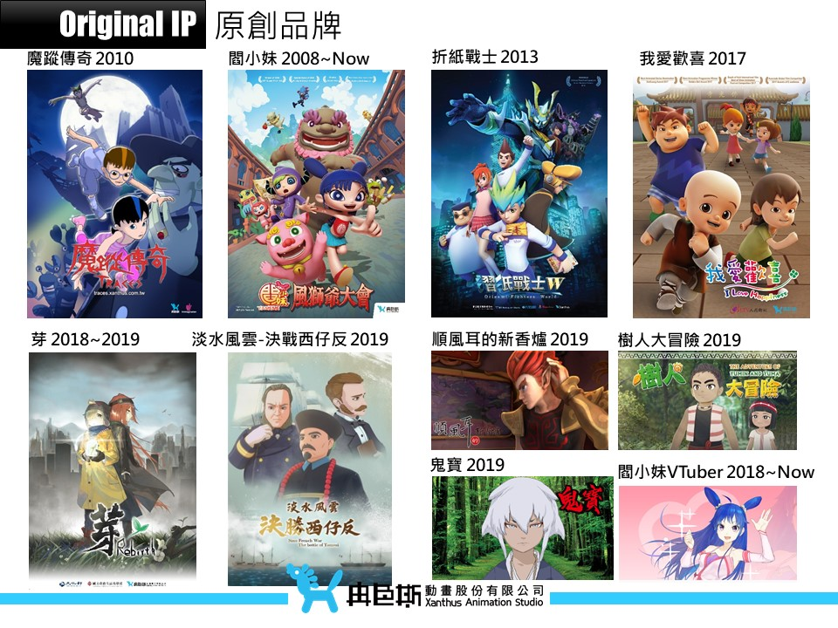

王盛麒_聖騎士
冉色斯動畫股份有限公司
興趣：畫畫、做3D
職位：2D美術設計師、3D模型助理
內容：模型分鏡走位圖、7-11動畫、IOGO排版、海報設計等多元的工作

Slide 3
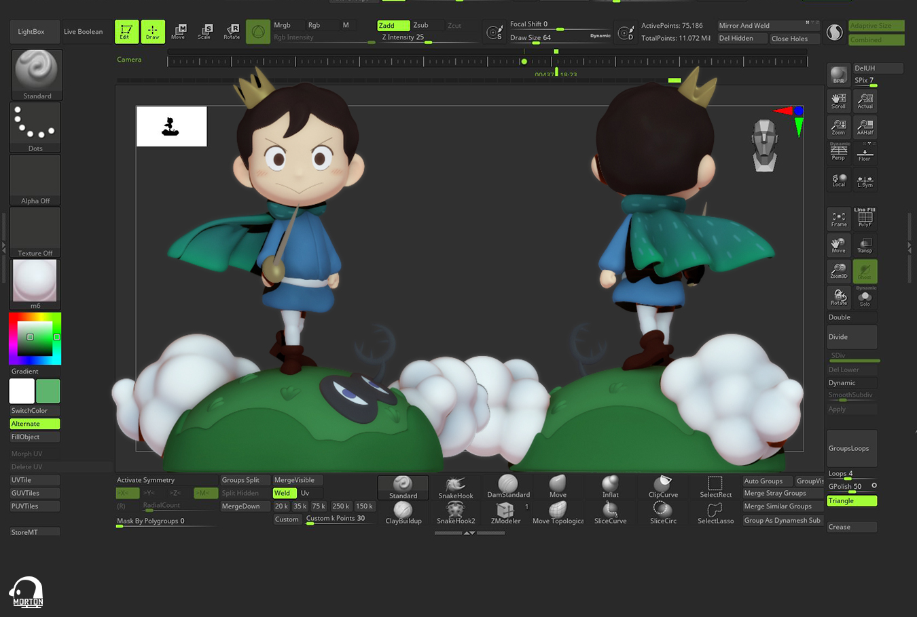
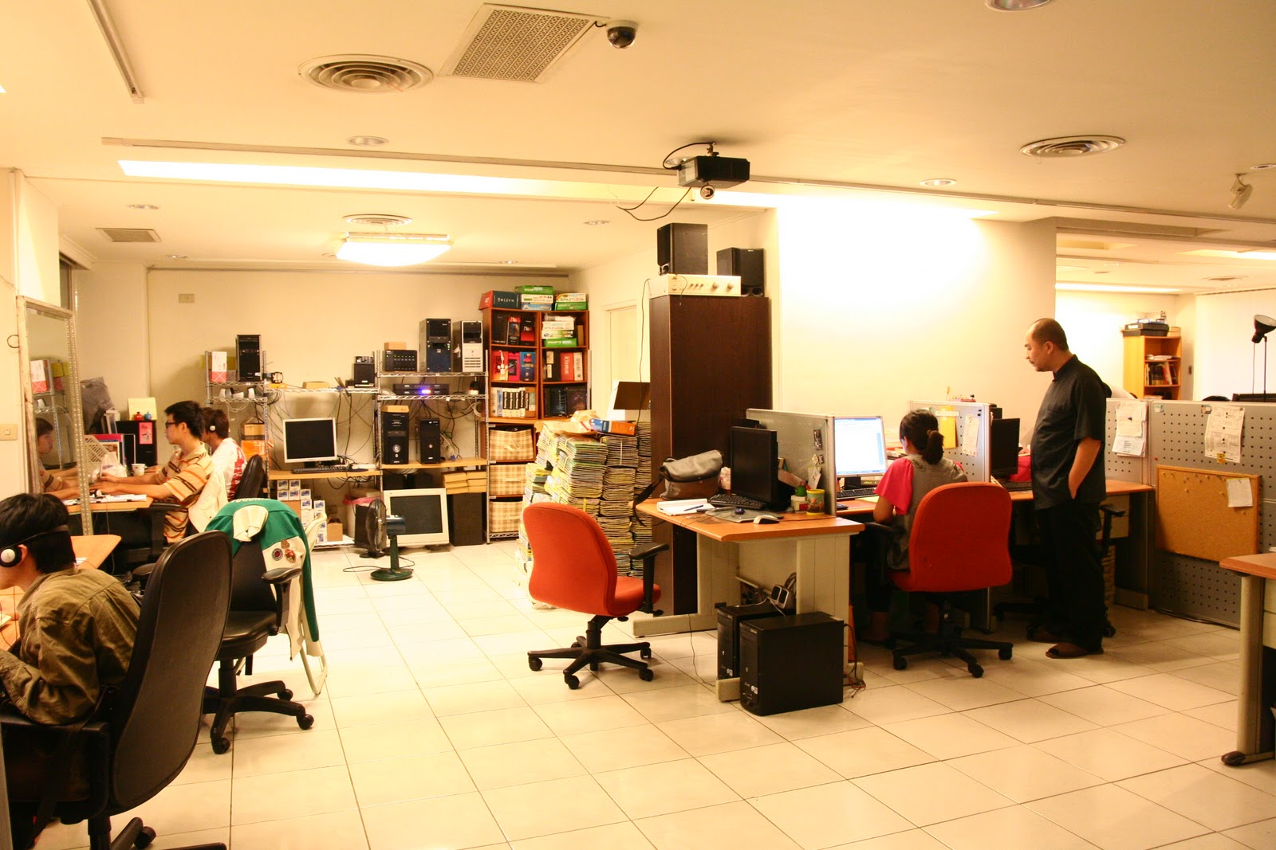
工作環境
中和
舒適的，午休一小時
上班時間8:00-10:00之間，每兩小時半休息十分鐘
出差：做動畫前期有場刊
一日：起床—上班—下班運動—畫畫到兩點

Slide 4

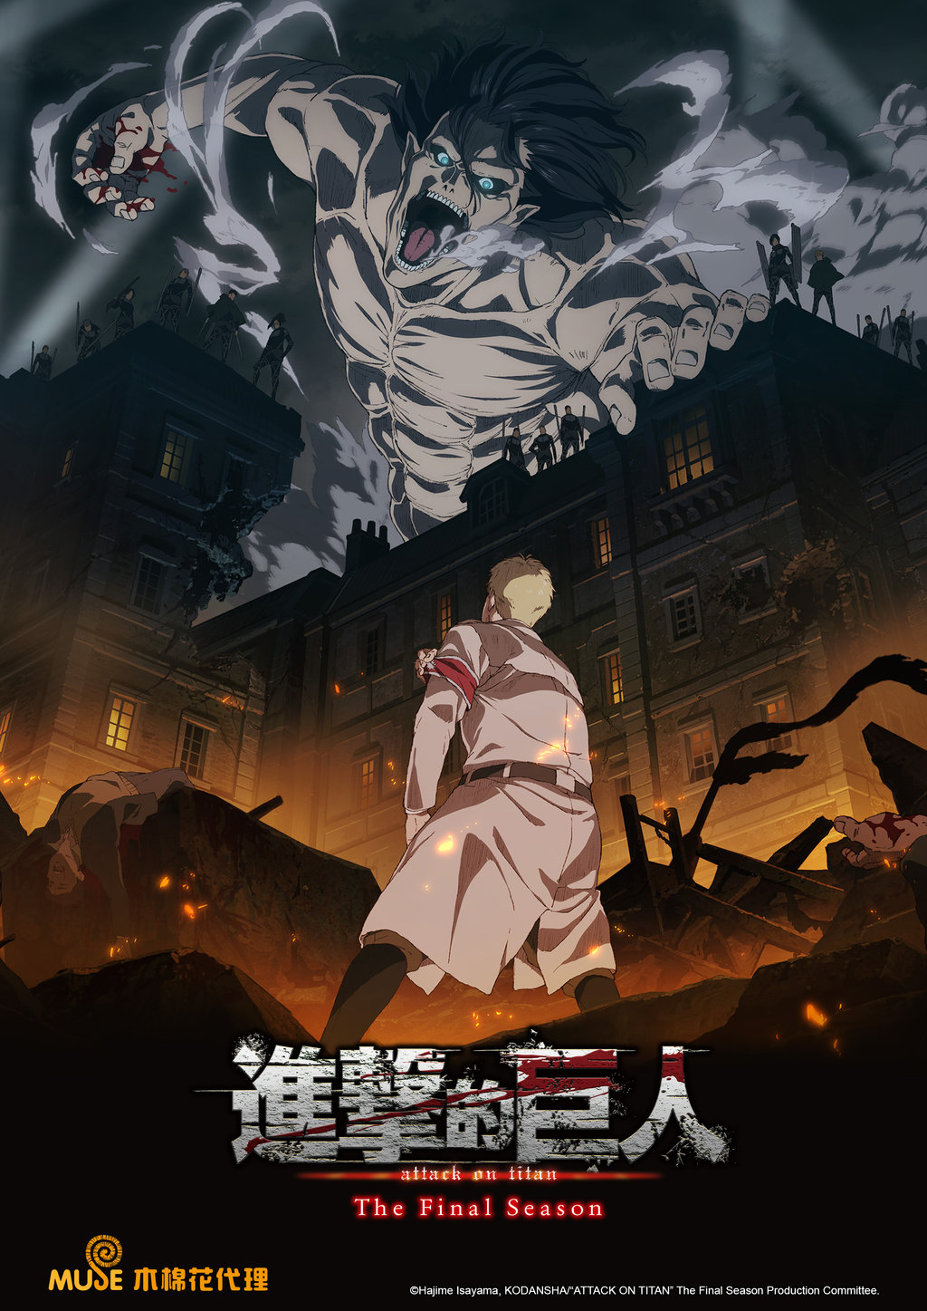
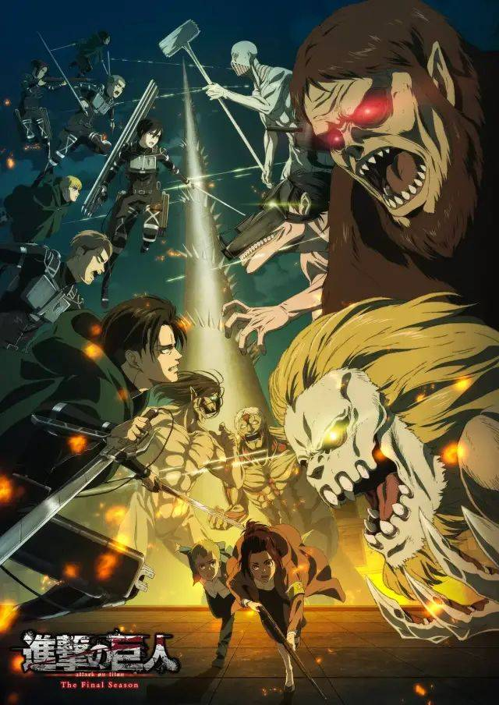
薪資
30000、26000
以經驗換取薪水(年資)
主要金主：政府補助(閻小妹)、接日本案子3D(進擊的巨人等)
加班費：以工作日為計算，提早完成剩的工作日算加班費
升遷：慢慢加薪至一定高度(門檻)才會升職位

Slide 5
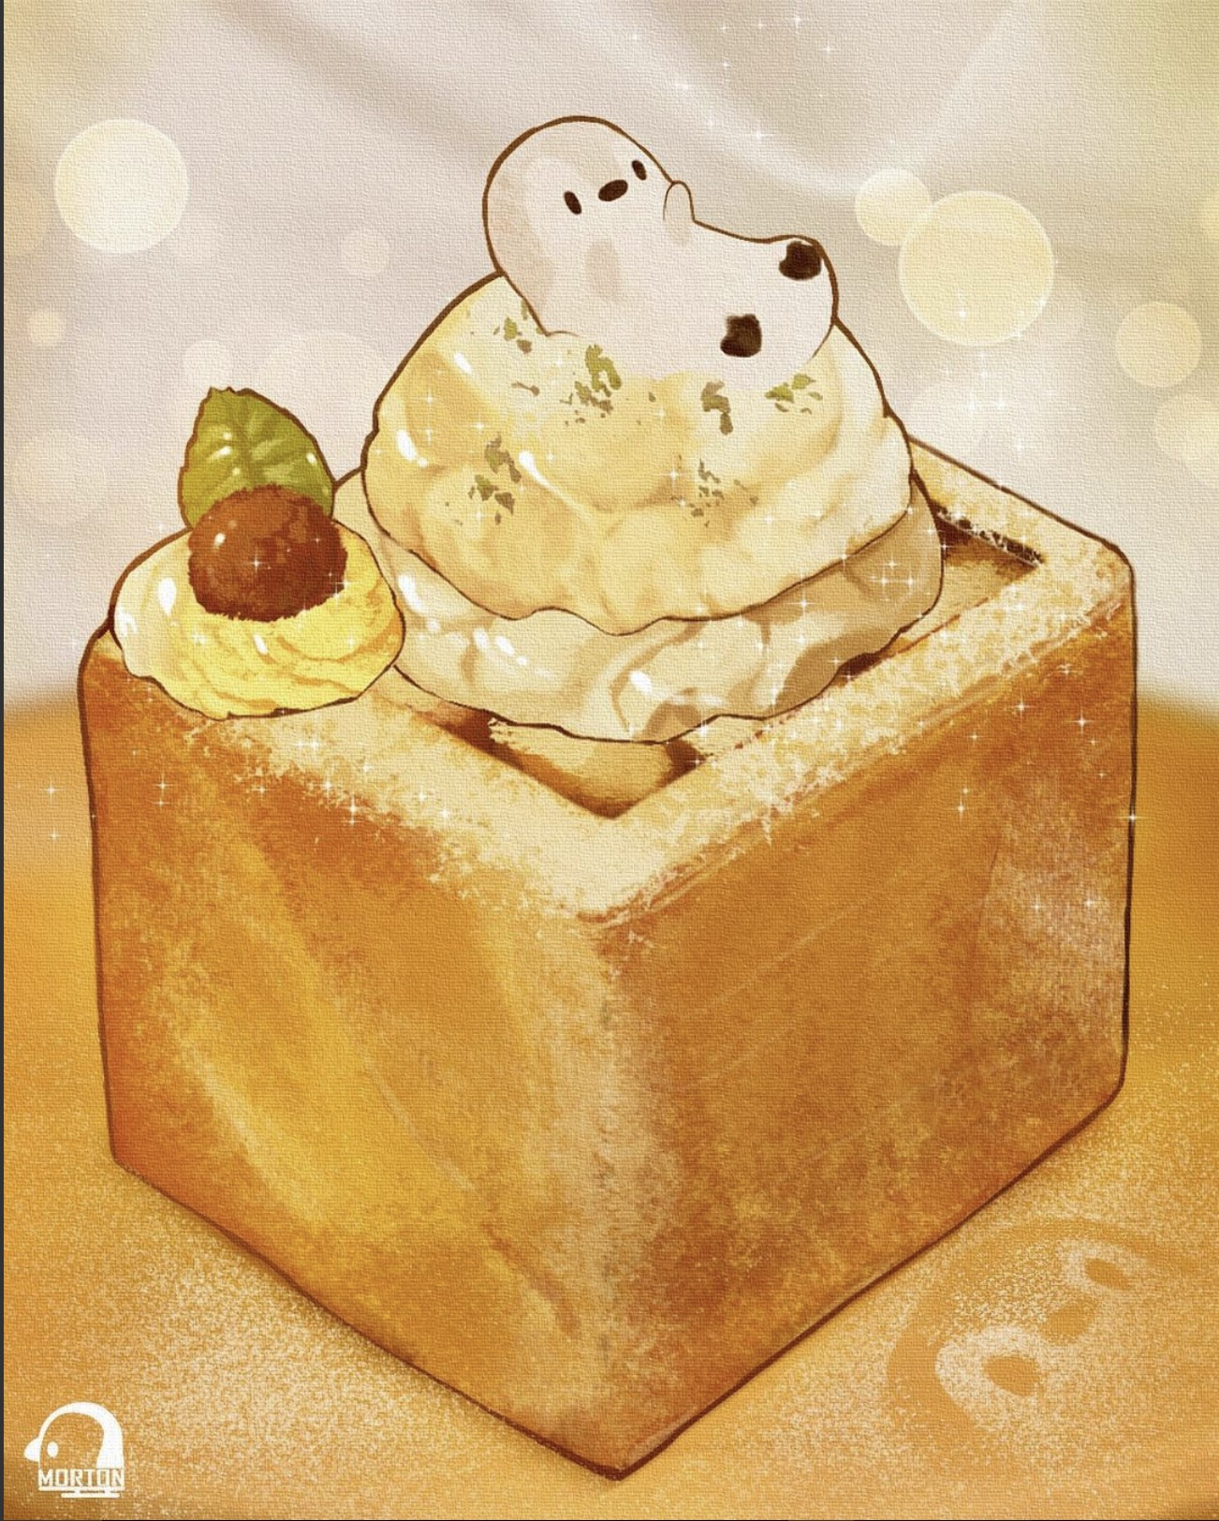
為甚麼想做這職業
從小的興趣
通常會從一二份工作中做去篩選
進入動畫業：誤入歧途？
服務業
模型業：設計美術，疫情專案取消
動畫業：老師推薦直到現在

Slide 6
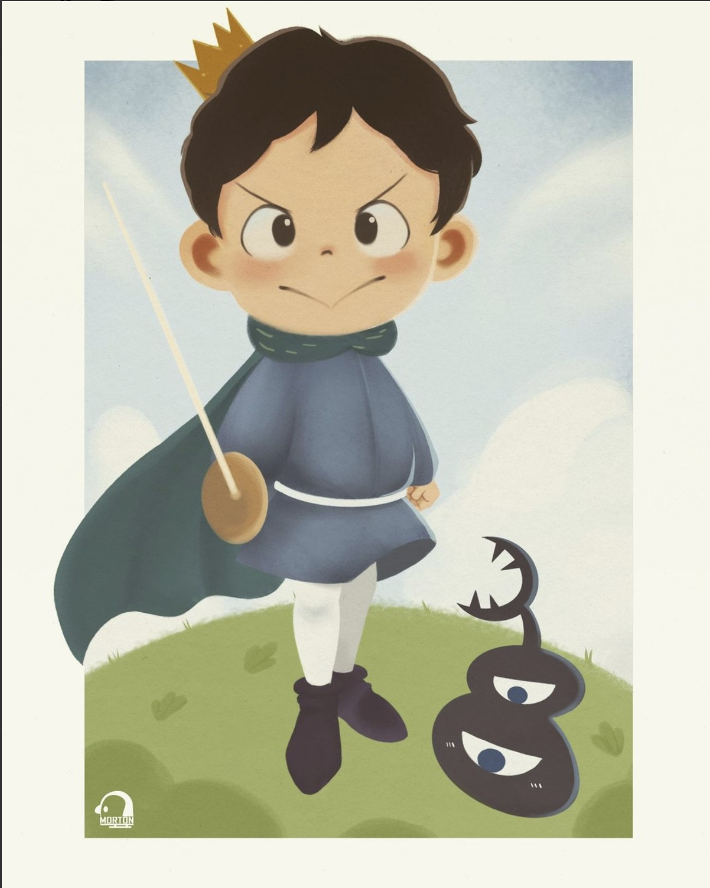
工作喜愛度
反面
會有職業倦怠
和導演、編劇有衝突，卻因各種原因無法更改
修修改改次數
正面
電影首映會成功
雖然很累但是很有成就感

Slide 7
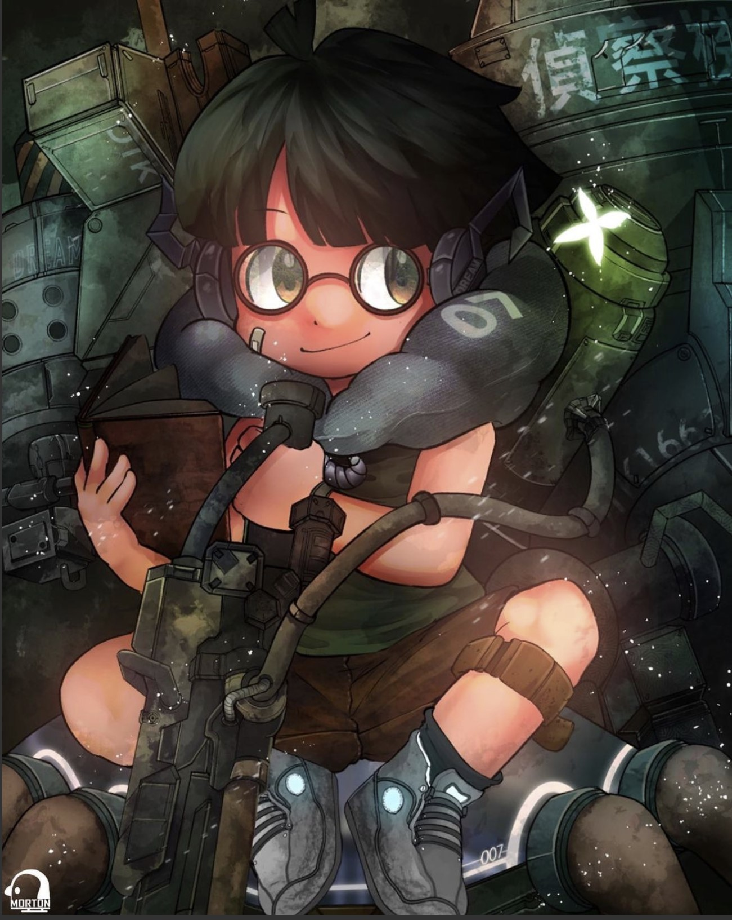
精進方法
軟體一直在更新，所以要每天抽出一點時間去學習新的軟體
英文很重要
錢不能省：直接花錢買整套學習系統
有機會能出國
嘗試自己開工作室

Slide 8
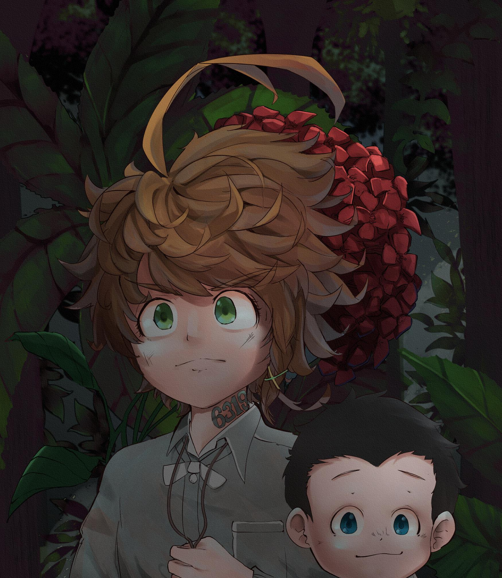
行業特性
疫情：國外在推行遠距工作，建議投國外履歷，也不需要遠飄
需要怪人：能有自我想法的孩子

Slide 9
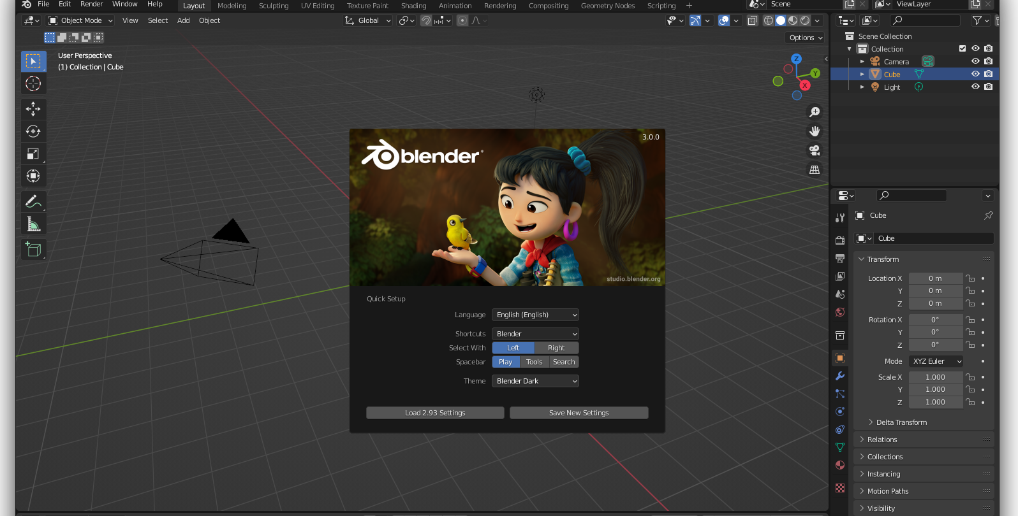
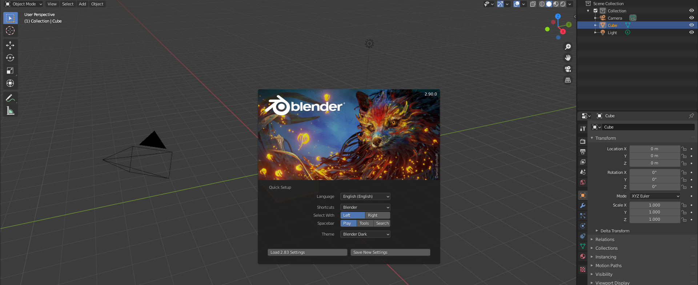
和學弟妹說的話
自己想做什麼自己趕快學，不要等老師教，
出社會再學會來不及
專題做好：自己的興趣，找相關的老師去幫忙
學歷：敲門用的，致理多媒不有名
建議出國，台灣相關產業業主無法給太高薪資
讓員工進修
最近越來越多公司在徵Blander人才，可以
自學
遊戲產業比較賺錢(RPG、PC比較沒落了)
壓力來源：自我認同—精進自己、不要自我畫限
大二可以實習(找系助)，要找好一點的公司

Slide 10
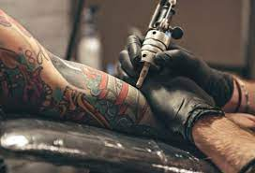
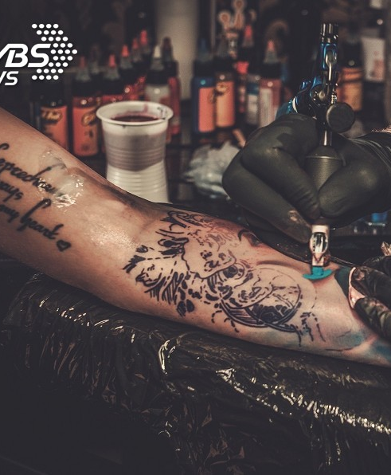
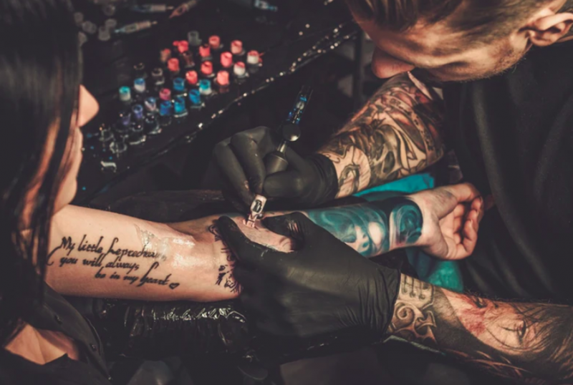
補充介紹
刺青師
學徒制，需要拜師
可以刺自己喜歡的圖案
可以刺公司原定的圖案

Slide 11
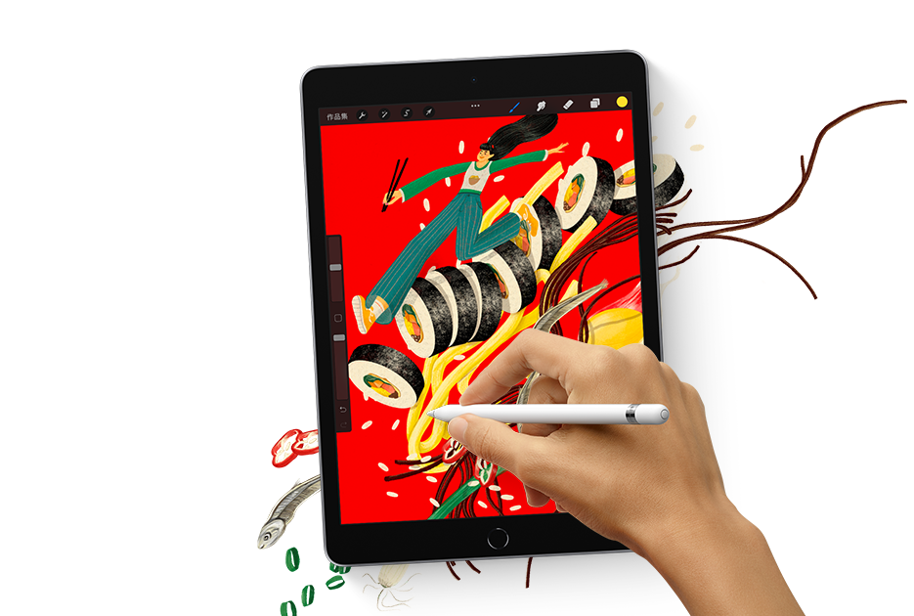
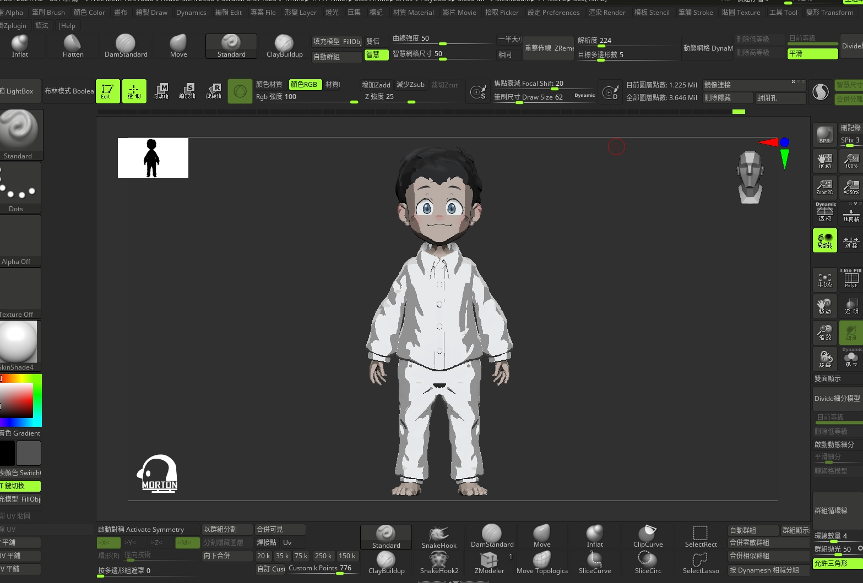
補充介紹
Ipad性能高
和PS有類似性質
可以在上面跑3D建模
學生有打折

Slide 12
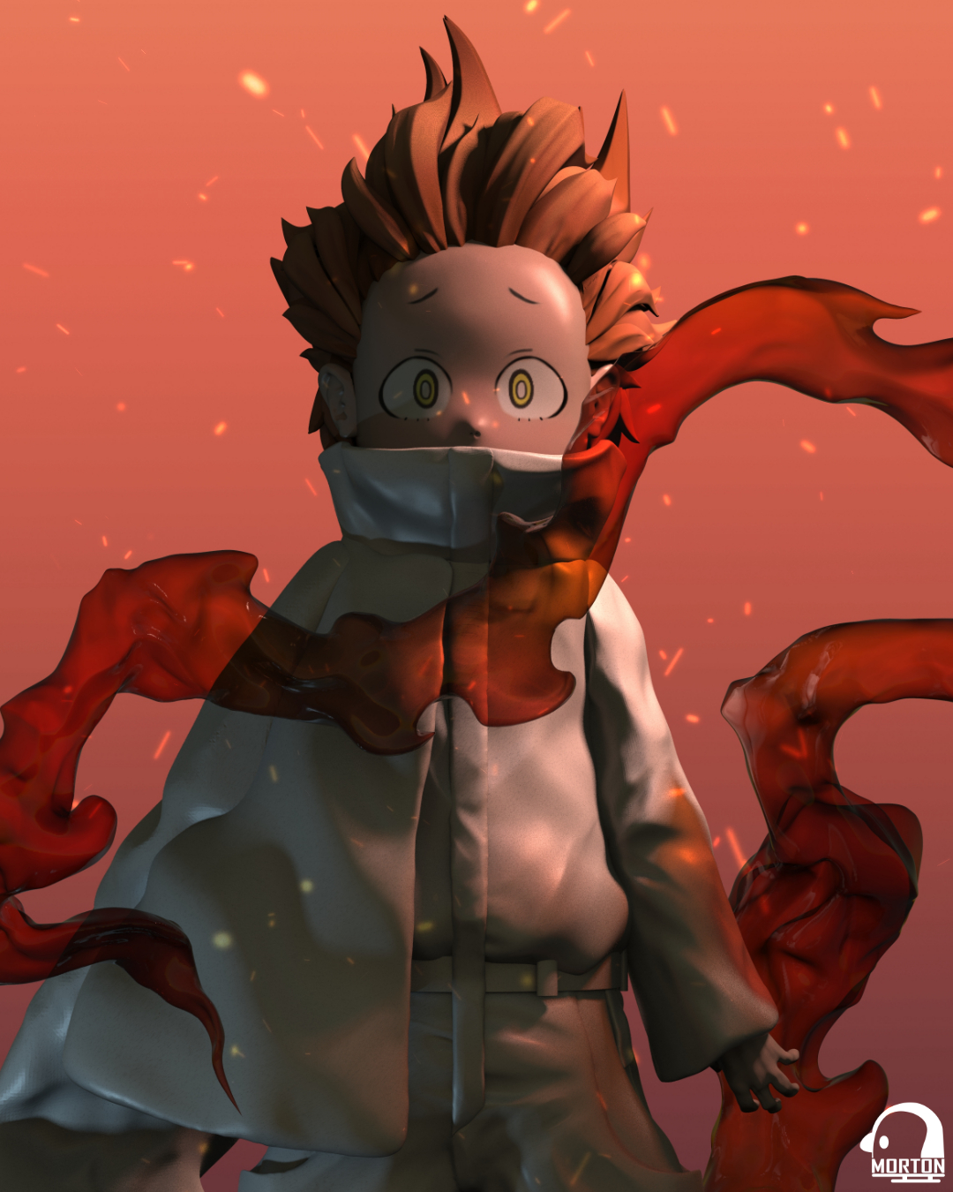
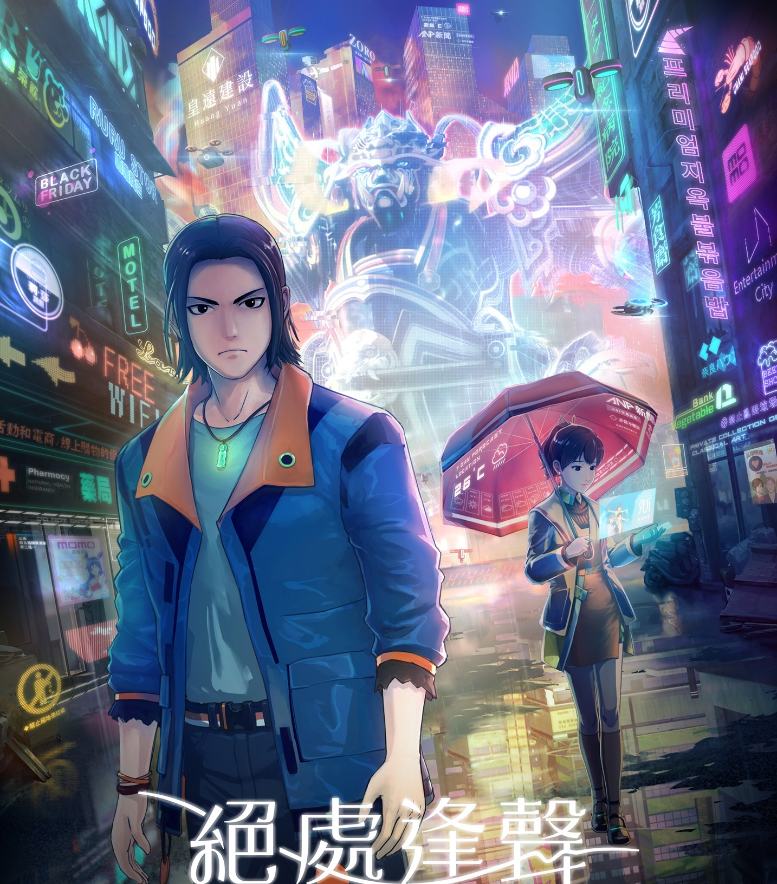
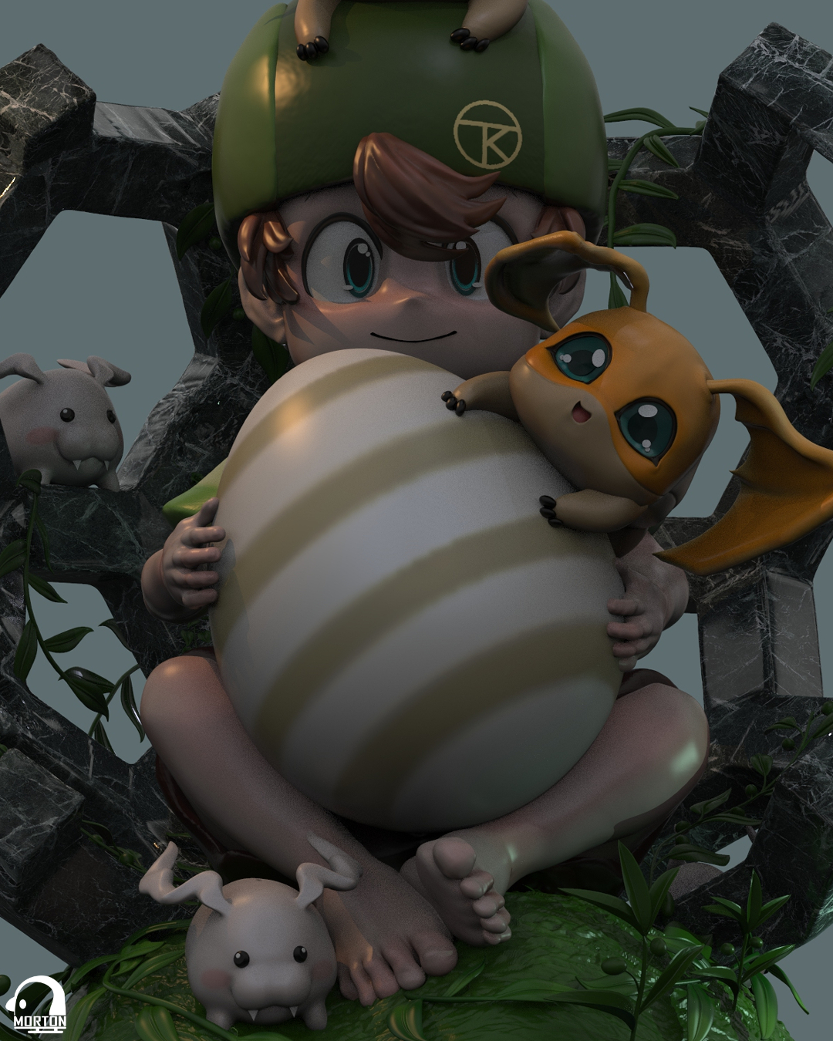
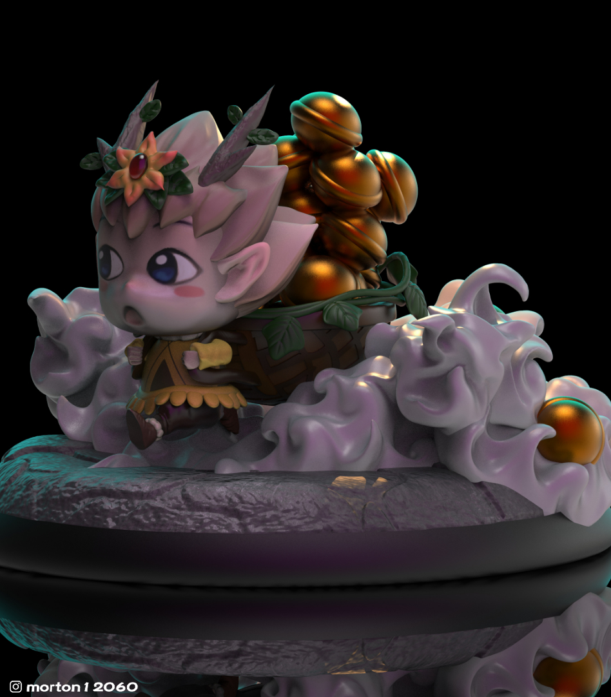
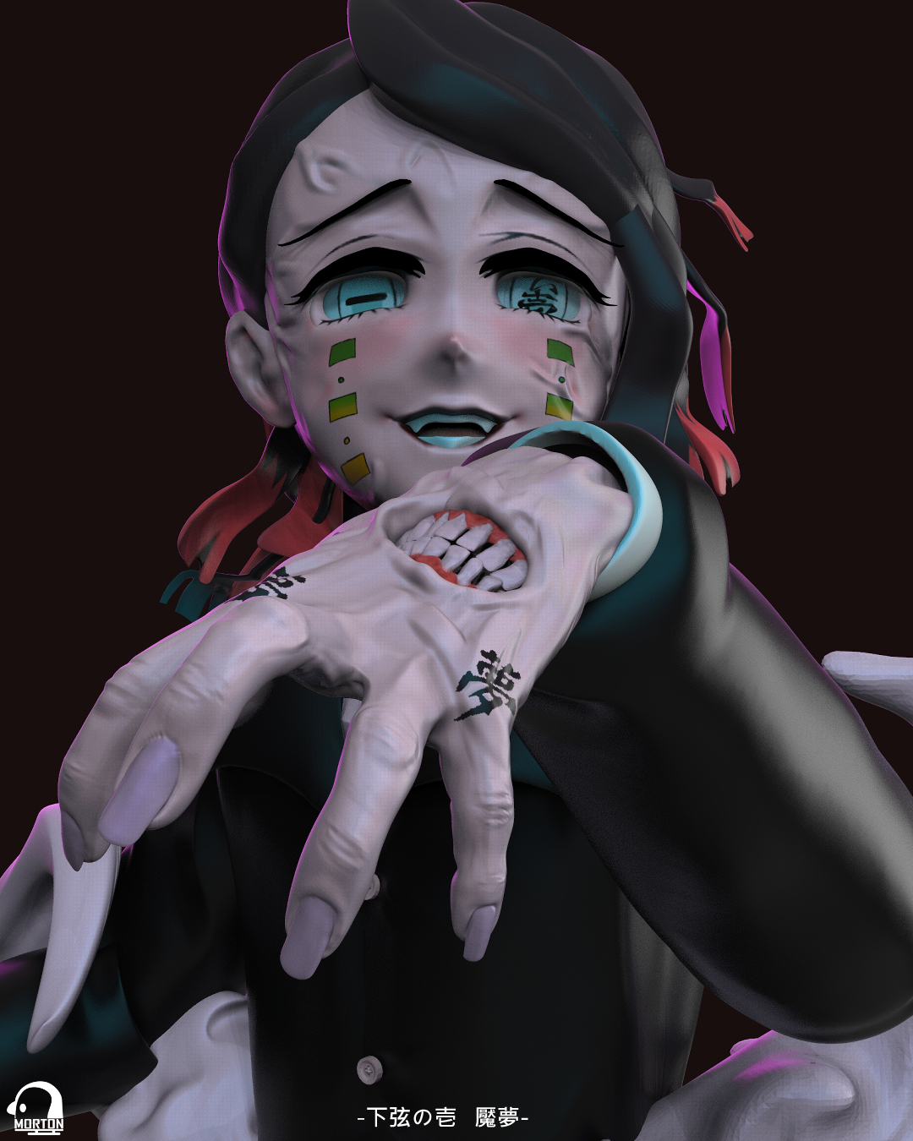
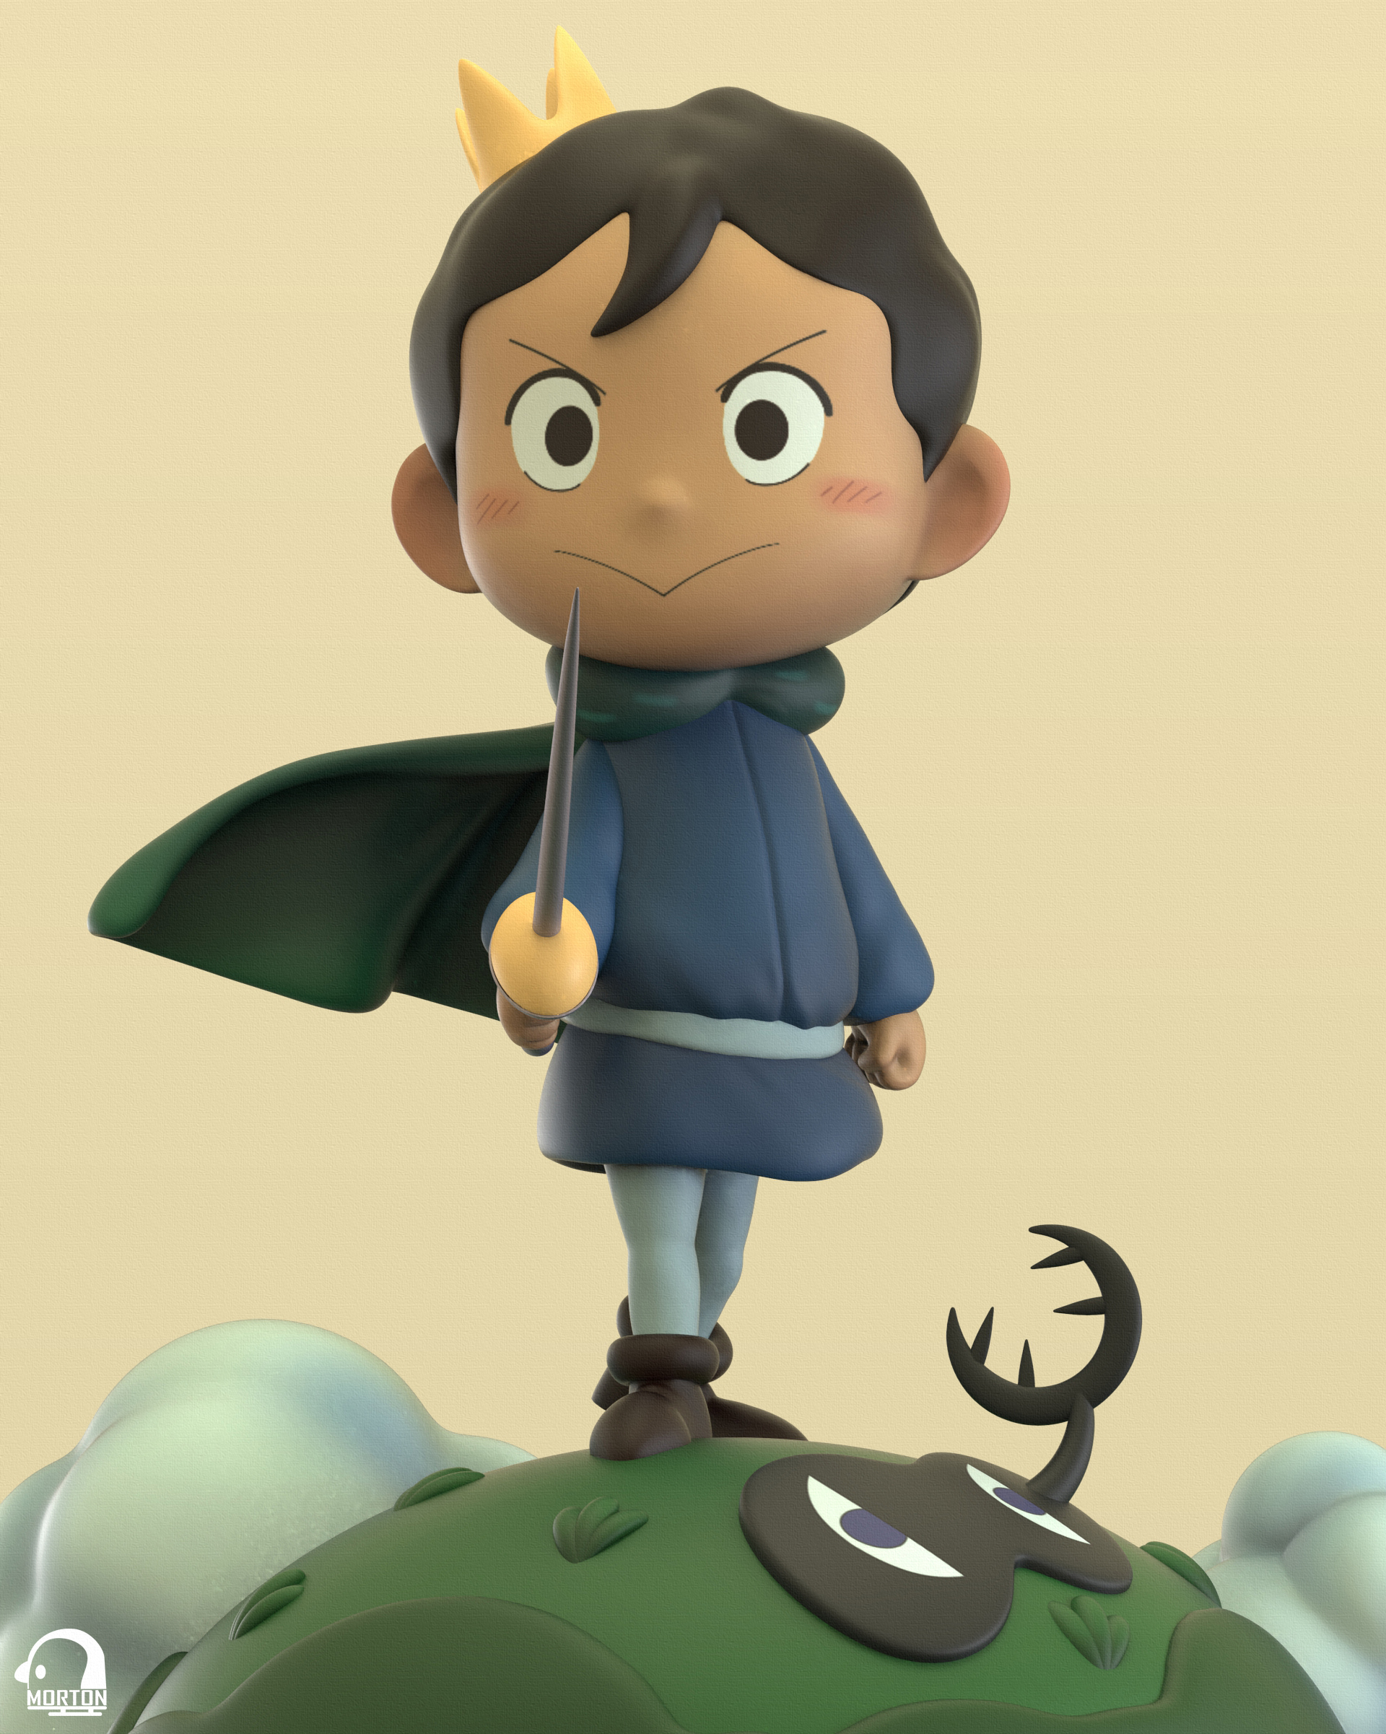
作品
3D、海報
學長IG： morton12060
twitter： @MORTON29098259

Slide 13
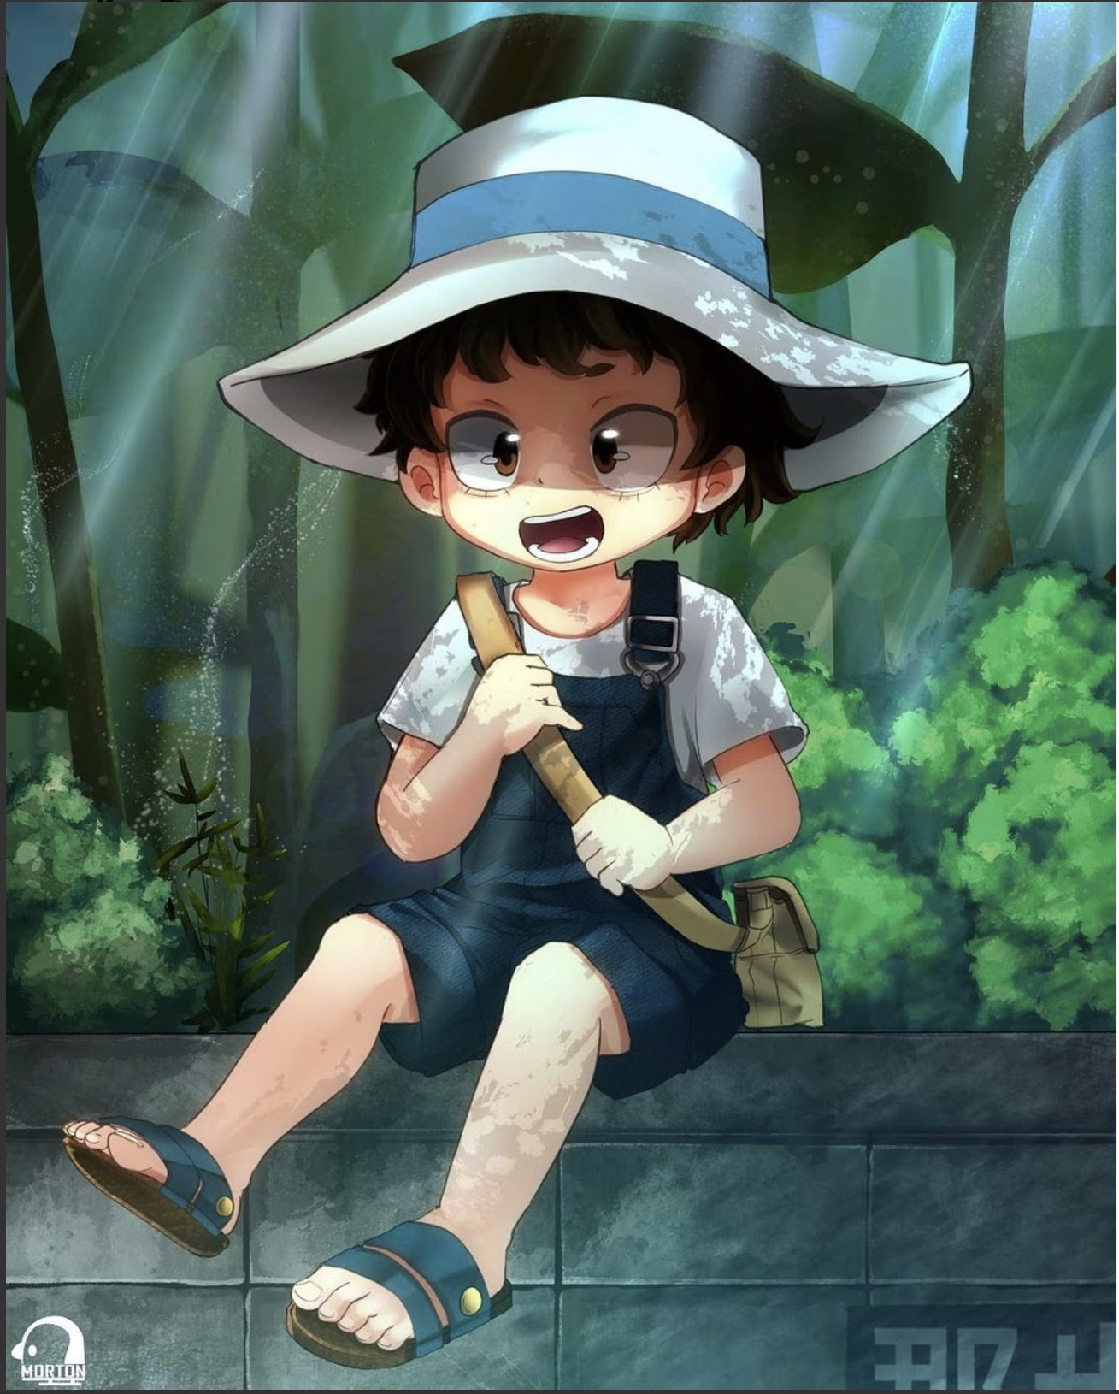
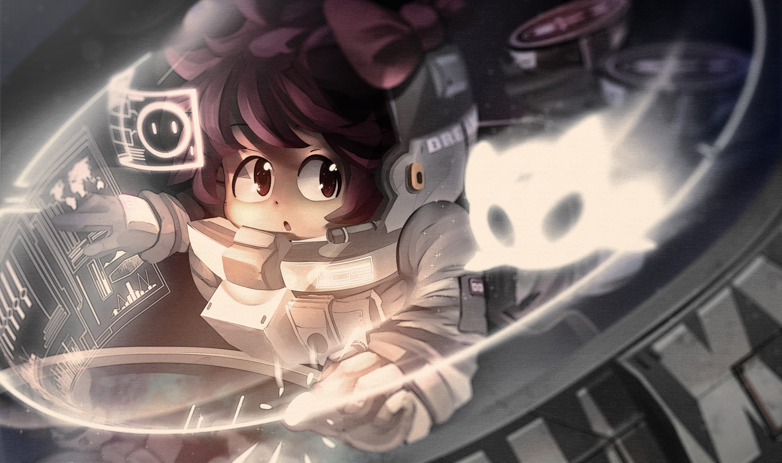
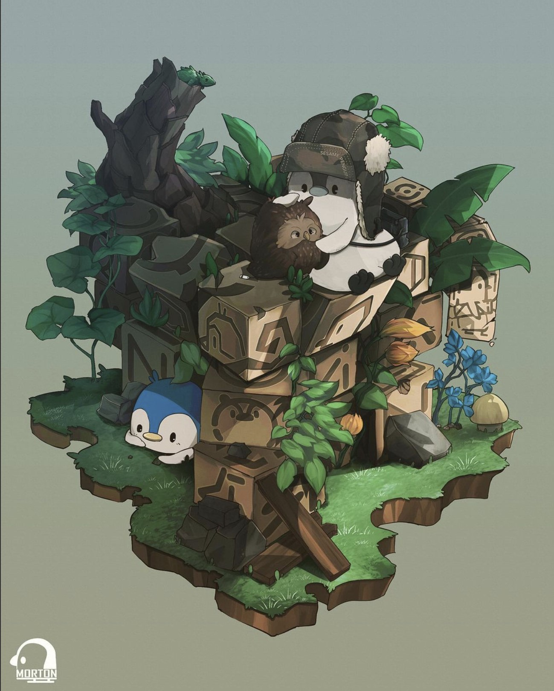
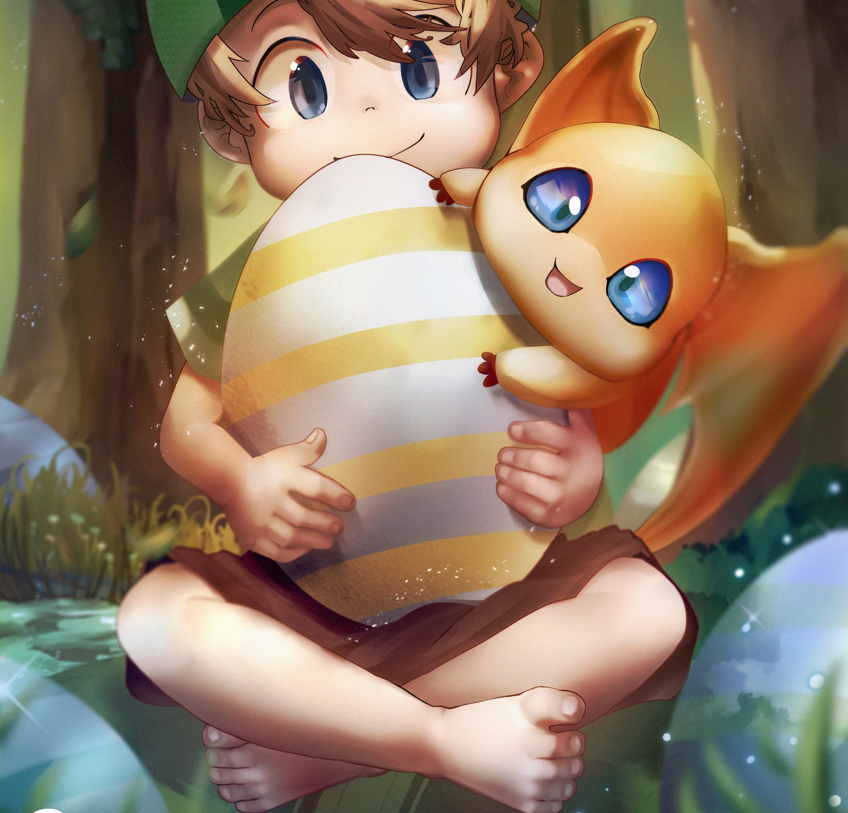
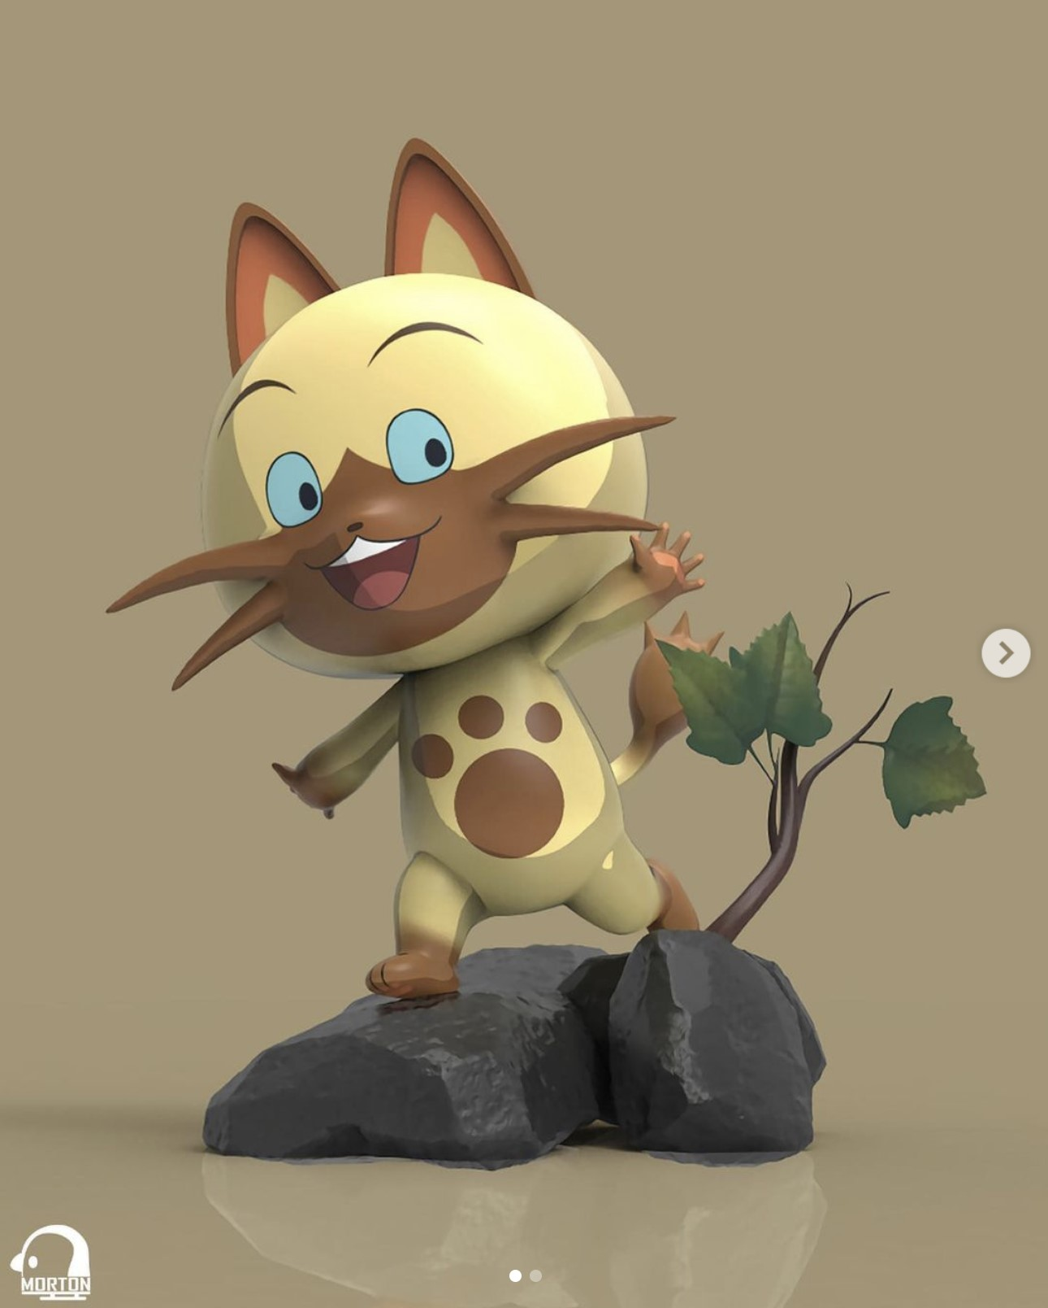

Slide 14
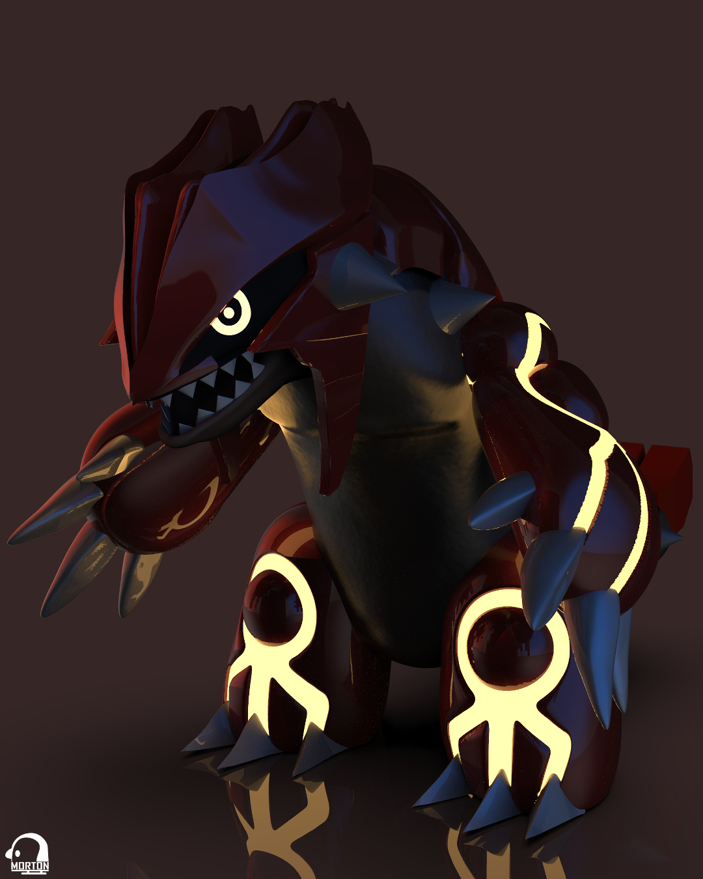
報告完畢
求職不可怕，怕的是自己沒有興趣
覺得興趣不對的就趕快轉職

